Slide 1
Line@職業訓練課程應用管理系統 學員綁定說明

Slide 2
Line@職業訓練課程應用管理系統
學員綁定說明
1.學員掃描Training Line官方帳號QR碼或
@454zvpdj ID加入。
2.進入Training Line官方帳號後，進行身
分認證進行綁定，輸入參加職業訓練計
畫所提供之基本資料後，擇1項認證方式，
即可綁定。
行政層面

Slide 3
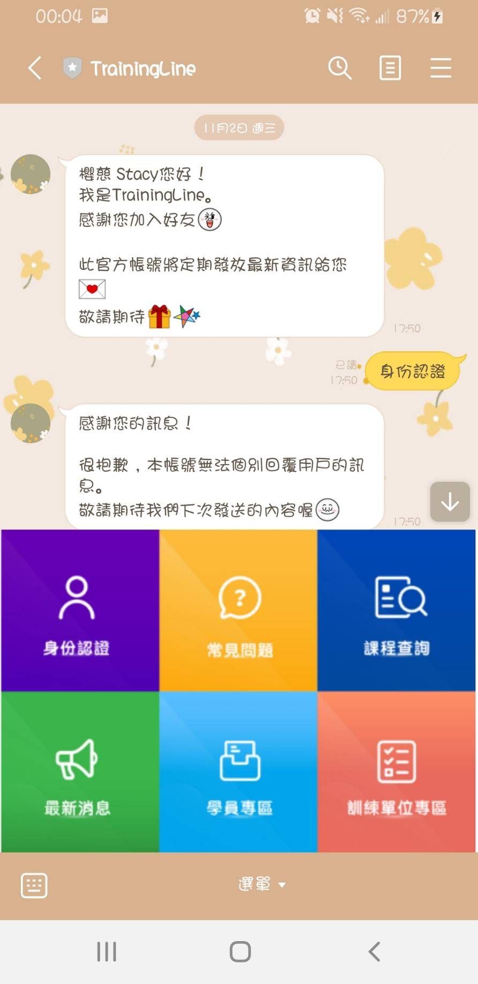
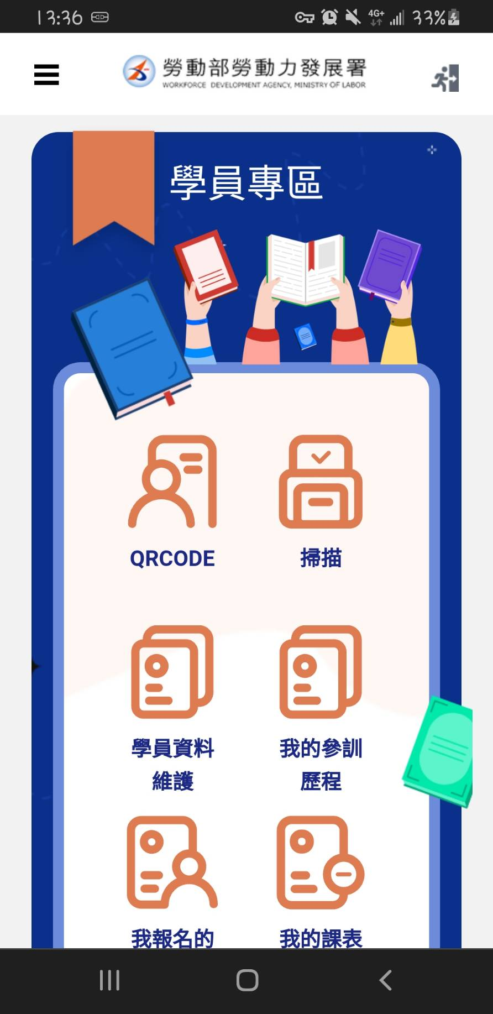
學員端
LINE官方帳號：TrainingLine
綁定帳號後即可進入學員專區
Notes:
學員/訓練單位開啟LINE之後，則可以加入官方帳號，那可以透過官方帳號綁定LINE帳號，綁定之後學員可以透過這個官方帳號使用相關功能。

Slide 4
Training Line功能
身分認證：與LINE帳號綁定
常見問題、課程查詢、最新消息：轉導至相關網站
學員專區：進入學員專區頁面
Notes:
學員/訓練單位開啟LINE之後，則可以加入官方帳號，那可以透過官方帳號綁定LINE帳號，綁定之後學員可以透過這個官方帳號使用相關功能。

Slide 5
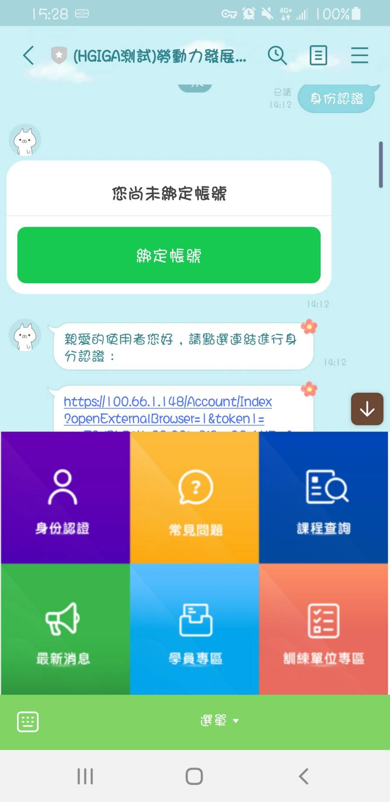
學員LINE帳號綁定 I
點擊【身份認證】
點選對話框中出現的【認證連結】
認證連結
Notes:
在功能選單上看到身分認證，系統判讀LINE帳號 這個學員是否有跟平台綁定 沒>>提供綁定帳號的選項

Slide 6
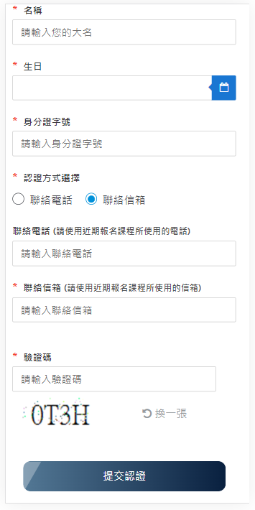
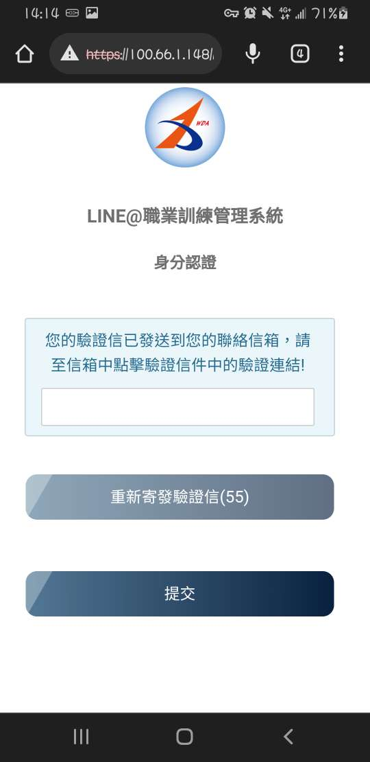
學員LINE帳號綁定 II
圖一
圖二
於身分認證的頁面中依照欄位輸入資訊
點選【提交認證】，系統會將驗證碼寄 到選擇的認證方式 (聯絡電話/聯絡信箱擇一即可)
將驗證碼輸入至圖二中的欄位，點選 【提交】
請輸入驗證碼
Notes:
個人資訊 ➔ 系統會至三大系統確認這個民眾身分是否有在三大系統中有資料，若有找到資料，能知道這個民眾是學員，會進行綁定，反之(基本判斷)
正式啟用會提供mail信箱或是簡訊的方式讓大家進行驗證，就是將驗證碼以mail或是簡訊的方式提供給民眾，確保LINE綁定的這個人是學員本人。

Slide 7
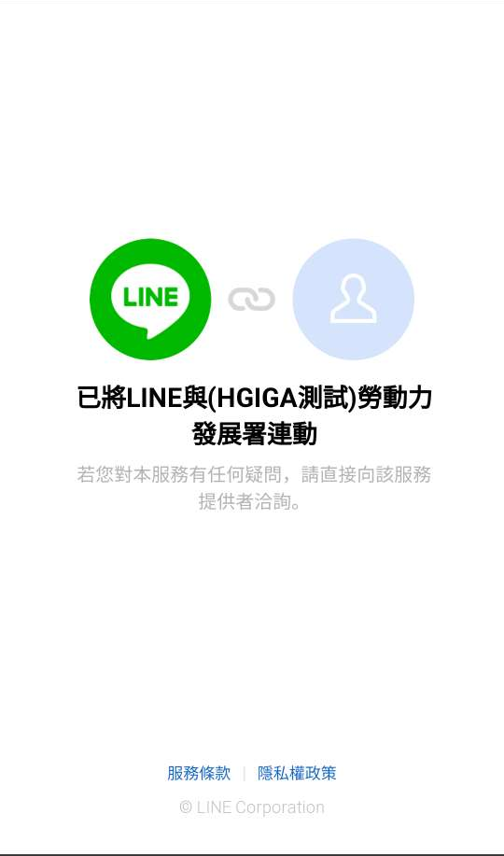
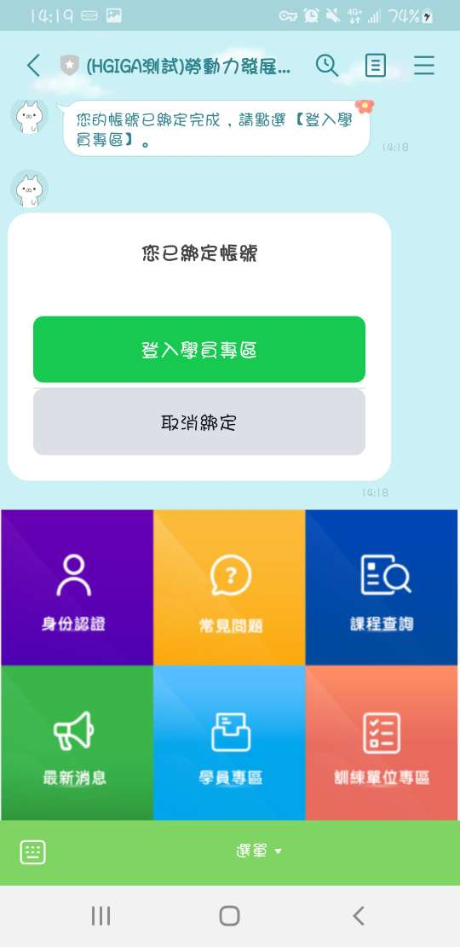
學員LINE帳號綁定 III
圖一
圖二
驗證完畢之後會出現圖一中綁定完成的訊息
回到LINE@的官方帳號中，會出現已綁定帳號的資訊
點選【學員專區】即可登入系統
Notes:
綁定完成後會提是以綁定的資訊，那於官方帳號再點選至身分驗證，就會說已經綁定了 那可以透過這裡進到學員專區的部分

Slide 8
學員主要功能
 |  | 綁定LINE帳號 | 查看 參訓歷程 報名進度 | 請假作業 | 簽到作業 | 我的課表
學員 | 已在授課的學員 | V | V | V | V | V
Notes:
會使用到系統的有四種角色
學員綁定之後，可進行課程快查，結合相關網站等，包含查到相關課程資料、自己報名的歷程、個人參訊紀錄等，
訓練單位-提供課程管理、於後台進行請假記錄審查同意之類的
分署端-應用上著重在線上查課，提供向上查課開辦作業，可以建立查課作業，讓相關訓練單位可以使用平台進行課程資料上傳，滿足線上查課的一些資料 算是提供一個管道供使用
發展署的部分則可以將系統上出缺勤紀錄 或是相關動作紀錄 用報表管理分析等功能進行下載

